Slide 1
Calculation of sawtooth effect
H. Geng
CEPC AP group meeting
2016.11.25

Slide 2
Contents
Sawtooth with FFS
Summary

Slide 3
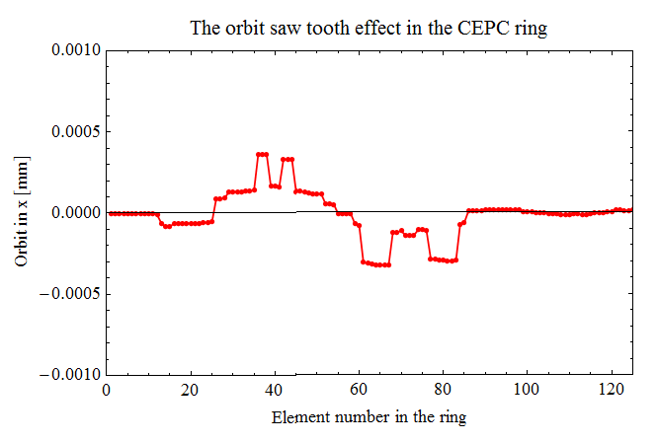
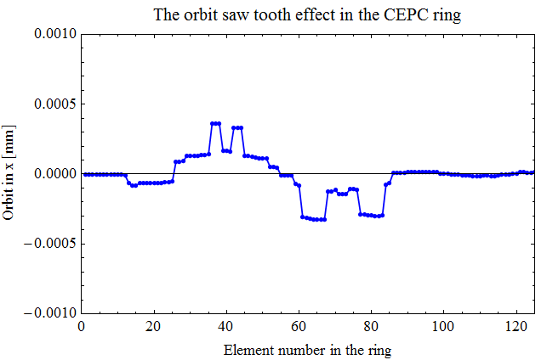
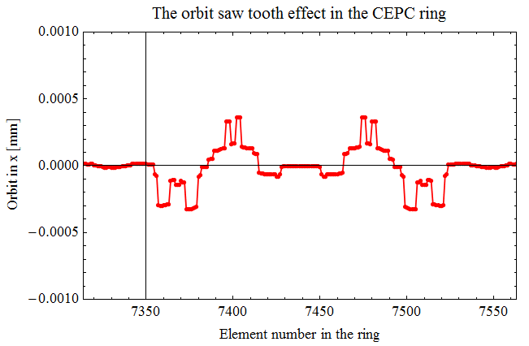
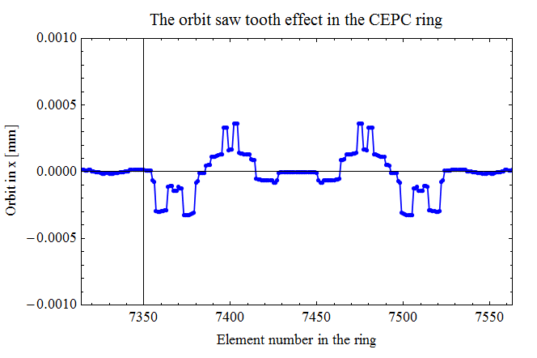
能不能撞上？
Electron orbit @ IP1
Positron orbit @ IP1
8*10^-7
Positron orbit @ IP3
Electron orbit @ IP3

Slide 4
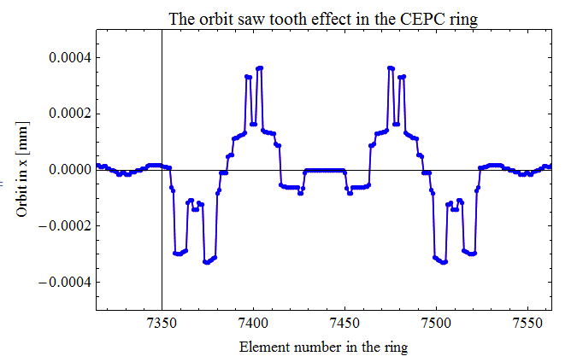
Electron and positron orbit @IP3
能撞上！

Slide 5
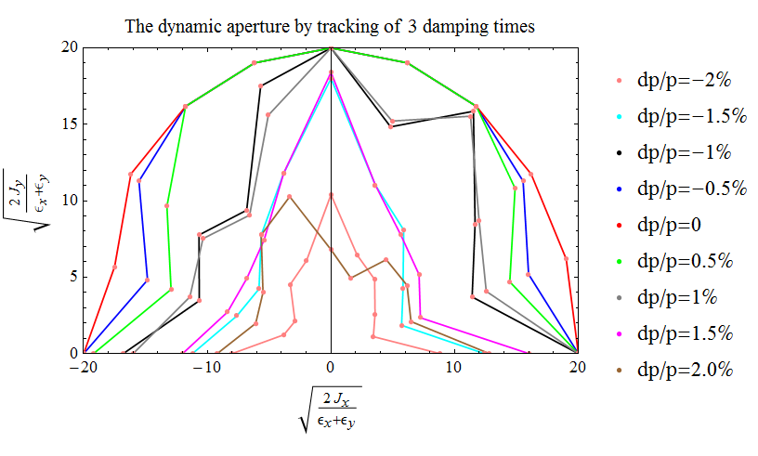
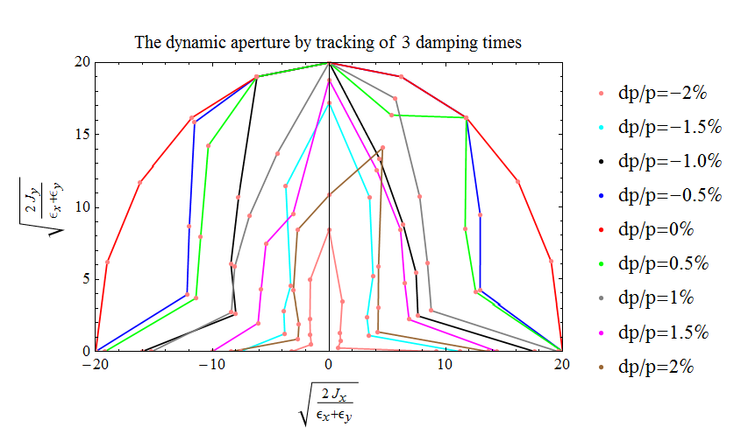
DA check before add DE
更改前
更改后，DE=0, 略有变化 ?
With DE=3GeV, unstable, no DA

Slide 6
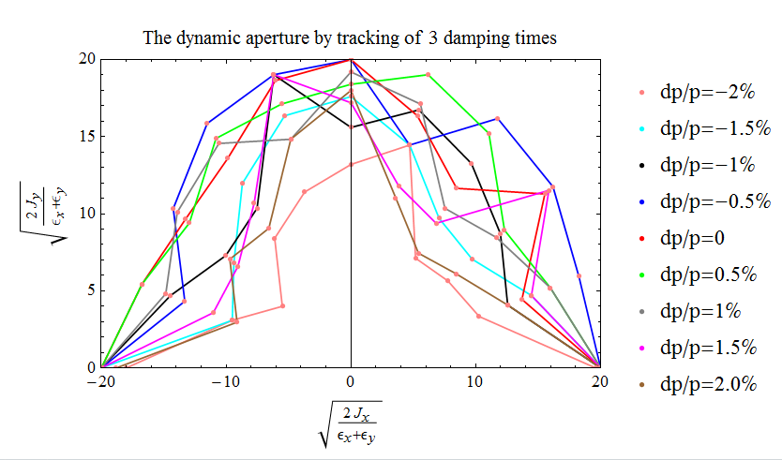
DA when turn SR on ?
ON RFSW
ON RAD;
ON RADCOD;
ON CODPLOT;
?
!ON RFSW
!ON RAD;
!ON RADCOD;
!ON CODPLOT;

Slide 7
减小同步辐射至1/n
N=2
N=5
N=10
N=15
SR强度降低至十五分之一时，开始有稳定解

Slide 8
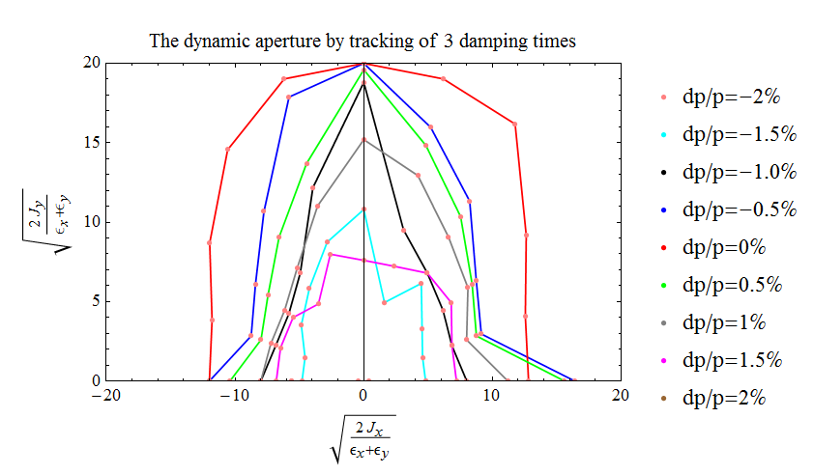
DA when n=20
±2%时DA为0

Slide 9
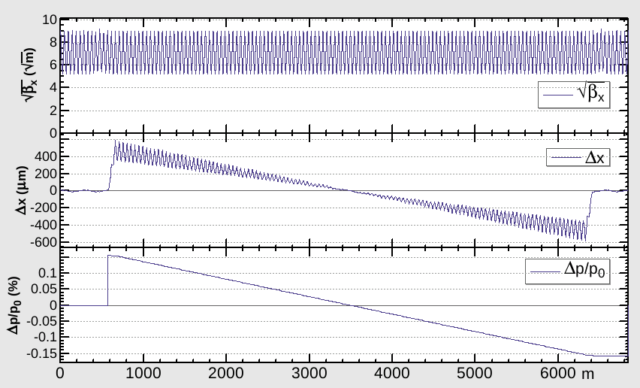
New version of sad（noFFS）
Twiss 在打开CODPLOT前后无任何变化，emit提示找不到闭轨。

Slide 10
New version of sad（noFFS）
Twiss 无任何变化，emit提示找不到闭轨，但是下面又给出闭轨？

Slide 11
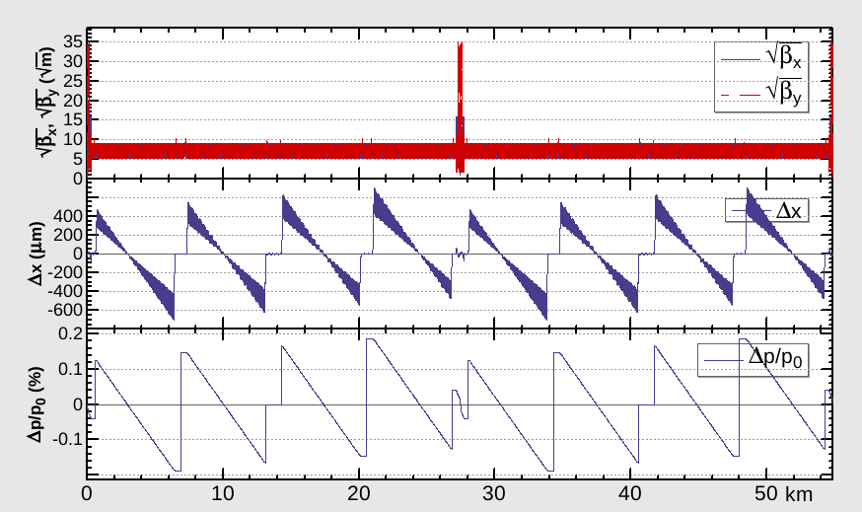
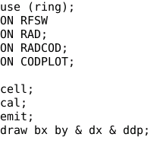
New version of sad（withFFS）
有轨道和能散，但是Twiss没有任何变化。用法不对？

Slide 12
Summary
确认了正负电子的轨道是否能满足对撞条件
降低SR功率至15分之一时有稳定解，降低至20分之一的DA在±2%能散时仍为零
新版SAD未发现带SR时optics的变化

